Slide 1
4 ноября
День народного единства

Slide 2


Slide 3
День народного единства
отмечается в нашей стране ежегодно
4 ноября, начиная с 2005г.
Этот праздник установлен в честь
важного события в истории России —
освобождения Москвы от польских
интервентов в 1612г., и приурочен к Дню
Казанской иконы Божией Матери

Slide 4
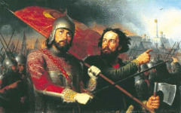
Почти 4 столетия назад в начале ноября 1612г. воины
народного ополчения под предводительством
Кузьмы Минина и Дмитрия Пожарского штурмом взяли
Китай-город, освободив Москву от польских
интервентов и "продемонстрировав образец героизма
и сплоченности всего народа вне зависимости от
происхождения, вероисповедания и положения в
обществе"

Slide 5


Slide 6


Slide 7


